Slide 1
XXI MEĐUNARODNI SIMPOZIJUM
TRŽIŠTE OSIGURANJA U SUOČAVANJU SA KRIZOM – MOGUĆNOSTI I OGRANIČENJA
Izazovi na tržištu osiguranja, povezani sa upotrebom motornih vozila
Dr Jelena Doganjić, Milenijum osiguranje
Zlatibor 2023

Slide 2
Značaj osiguranja povazanih sa upotrebom motornih vozila
Autoodgovornost (AO) i auto-kasko (AK) - najmasovnija osiguranja povezana sa upotrebom motornih vozila
AO i AK se svrstavaju u “značajne vrste” osiguranja
Posmatranjem pojedinih zemalja u regionu uočava se da, što je tržište osiguranja razvijenije,
učešće AO (obavezno osiguranje) je niže, dok je učešće AK više (dobrovoljno osiguranje)
Pokazatelji razvijenosti tržišta osiguranja
Vrsta osiguranja | S Makedonija | Srbija | Hrvatska | Slovenija
Premija po stanovniku u EUR | 113 | 156 | 416 | 921
Učešće premije u BDP | 1.6% | 1,9% | 2,7% | 5,0%
Učešće premije AO i AK u ukupnoj premiji tržišta
Vrsta osiguranja | S Makedonija | Srbija | Hrvatska | Slovenija
AO | 40% | 30% | 24% | 10%
AK | 8% | 10% | 12% | 13%

Slide 3
Izazovi na tržištu AO i AK osiguranja
Tržišna pozicija osiguravača
Rast šteta
Nove tehnologije
Procena rezervi u dinamičkom okruženju
Regulatorni izazovi

Slide 4
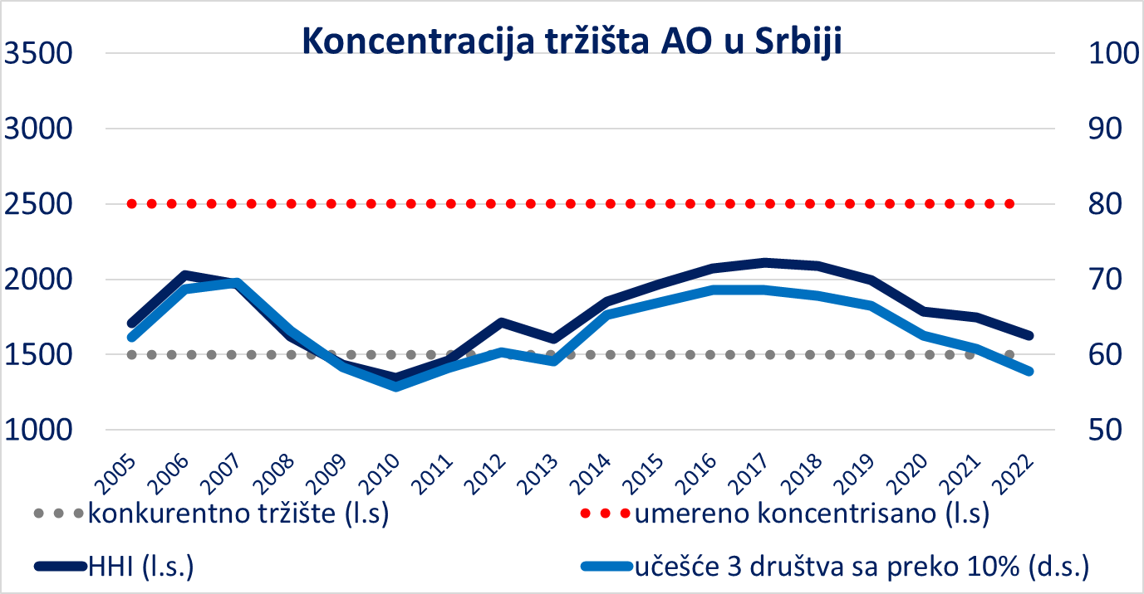
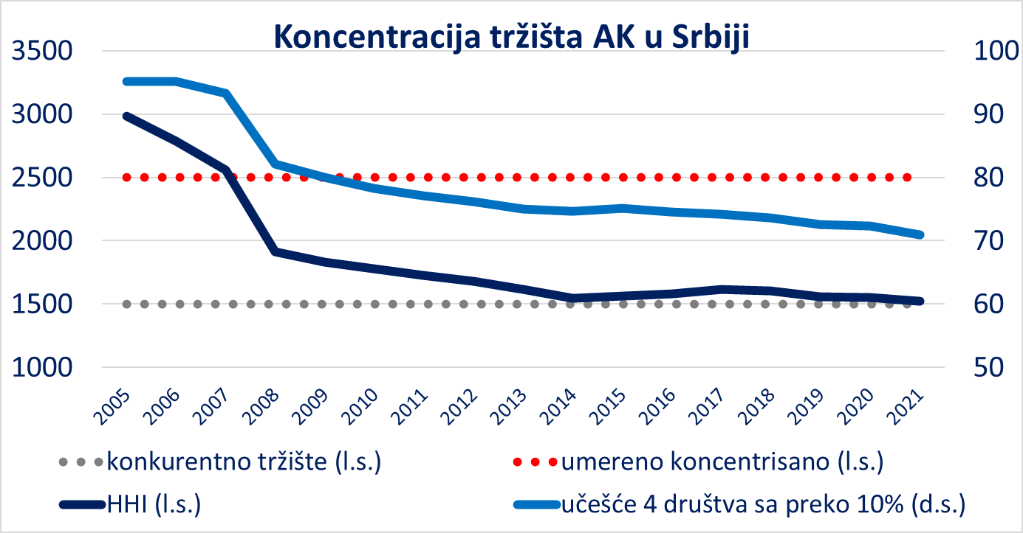
Izazov: Tržišna pozicija osiguravača
AO i AK u Srbiji - premija u 2022. iznosi oko 327 mil EUR (AO) i oko 119 mil EUR (AK)
Posmatrano u višegodišnjem periodu, uočava se da u Srbiji tržište AO ima odlike cikličnosti koncentracije, dok je na tržištu AK primetno smanjenje koncentracije (povećanje konkurencije).
Kombinovani racio AK u Srbiji
Način utvrđivanja premije u značajnoj meri opredeljuje i oblike konkurencije.

Slide 5
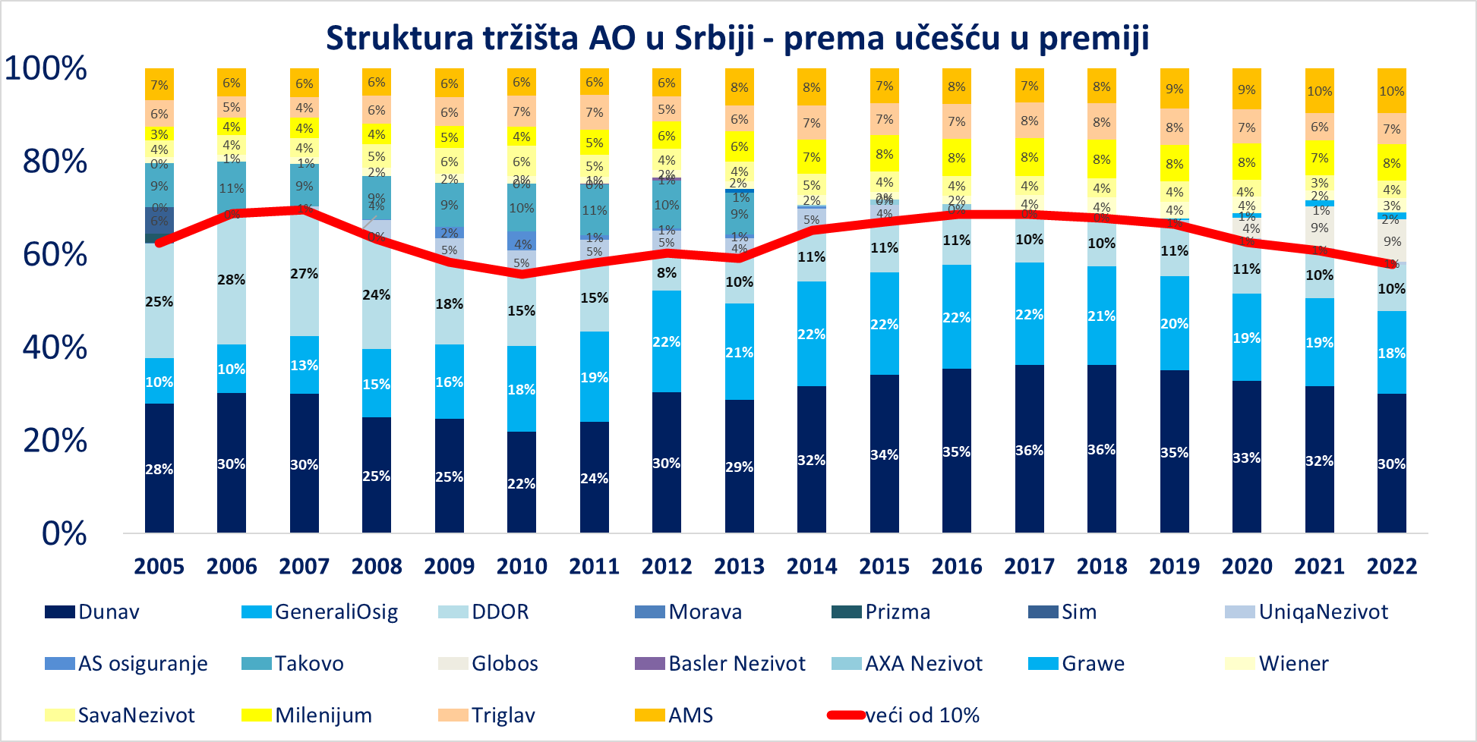
Izazov: Tržišna pozicija osiguravača - AO

Slide 6
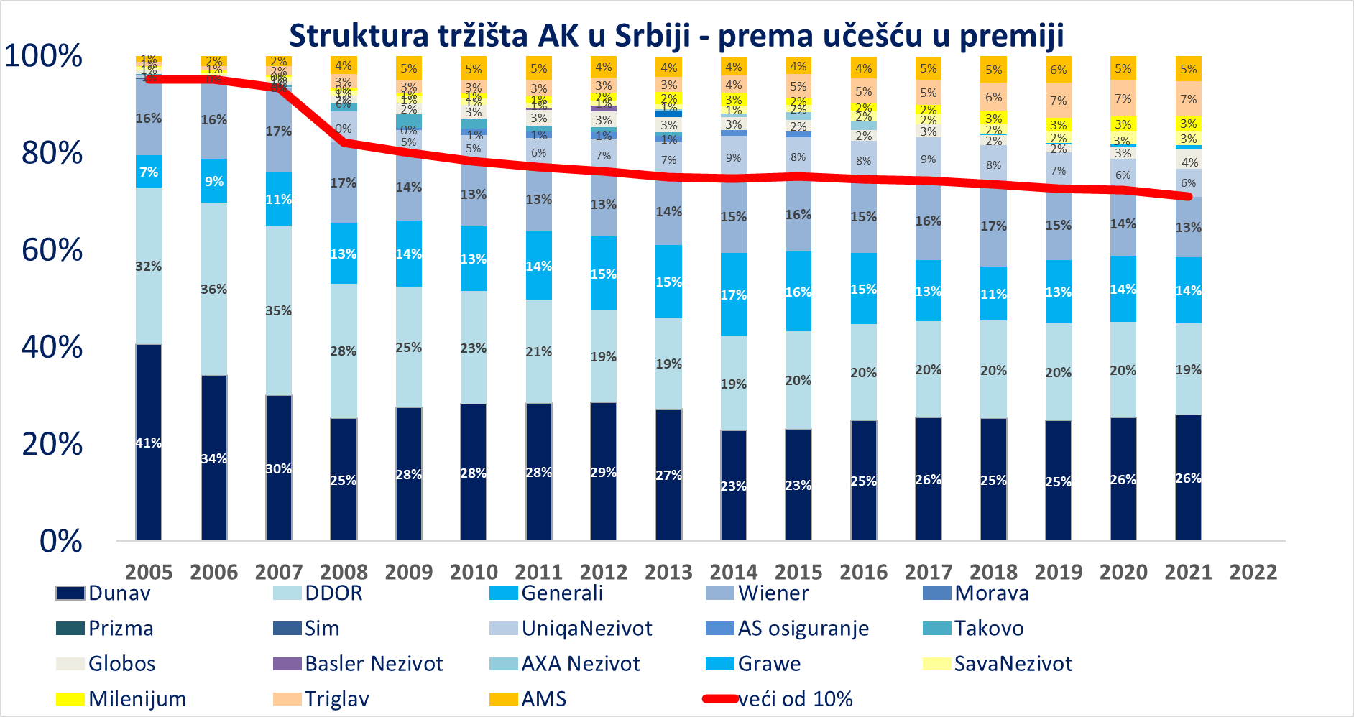
Izazov: Tržišna pozicija osiguravača - AK

Slide 7
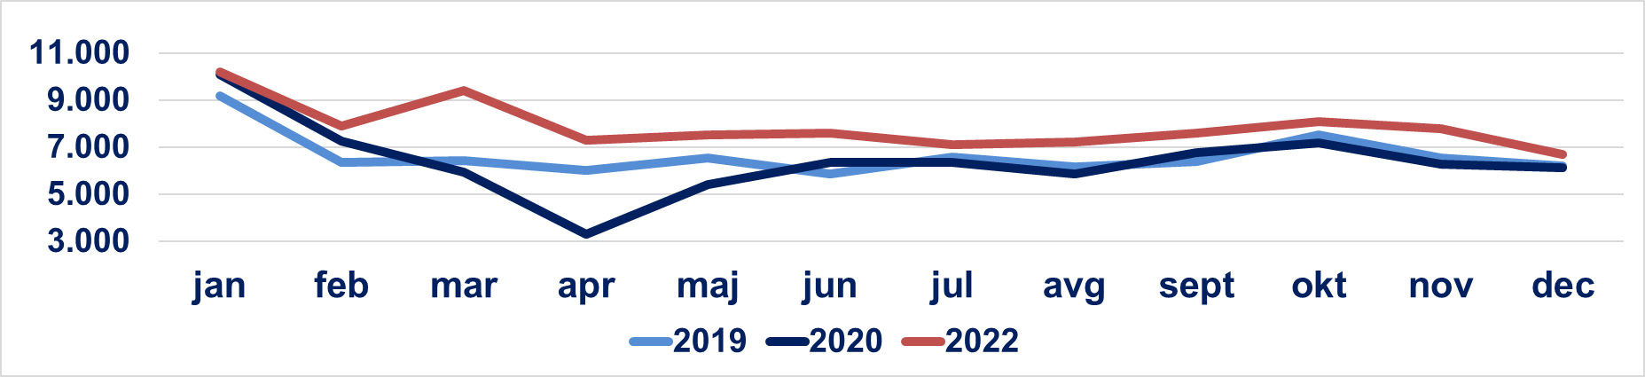
Izazov: Rast šteta
Štete AO i AK su u porastu iz sledećih razloga:
Rast broja šteta
ubrzanje tempa života i veća upotreba motornih vozila (osim u COVID-19 periodu)
Rast iznosa šteta
      napredak automobilske industrije i skuplji automobili (napredni modeli, sa složenim softverima)
              poremećaji u lancima snabdevanja, tokom COVID-19 intenzivirani ratom u Ukrajini - rast cena automobila i rast cena rezervnih delova
      manjak kvalifikovane rasne snage - drastičan rasta cene radnog sata auto servisa
Broj prijavljenih šteta AO - Srbija

Slide 8
Izazov: Rast šteta
Rast šteta u različitoj meri praćen rastom premije

Slide 9

Nove tehnologije
Brz razvoj autoindustrije
Električna vozila
Povezanost vozila sa IS proizvođača
Autonomna vozila
Izazovi
Utvrđivanje premije za specifična vozila (procena učestalosti i prosečne štete)
Obuhvat pokrića kod npr. autonomnih vozila (ko je odgovoran za štetu – proizvođač ili vozač?)

Slide 10

Izazov: Procena rezervi za štete u uslovima promena
npr. da li je nužno da efekat diskontovanja bude odbitna stavka kapitala?
1.Inkrementalni iznosi rešenih šteta
Prošla
infalcija
2.Korigovani inkrementalni
iznosi rešenih
šteta
Da li su stope rasta cena na malo pogodne za procenu efekta inflacije?
Izazovi:
Da li i koje stope rasta cena za prethodni period koristiti
Procena buduće inflacije
Procena budućih diskontnoh stopa
Uticaj na rezerve i na adekvatnost kapitala
Buduća inflacija
i Diskontovanje
4.Korigovani
3.Projektovani
inkrementalni
inkrementalni
iznosi rešenih šteta
iznosi rešenih šteta

Slide 11

Izazov- utvrđivanje premije
AK – slobodno formiranje premije
AO – u pojedinim zemljama slobodno formiranje premije, u pojedinim zemljama
regulisano od strane regulatornih tela (iznos premije, struktura premije)
Iskustva drugih zemalja pokazuju da bi slobodno utvrđivanje premije AO moglo stvoriti koristi, ali i opasnosti - ukoliko izostane dobra priprema i adekvatan proces implementacije.
PREDLOG “MAPE” LIBERALIZACIJE AO
1. Novi Zakon o obaveznom osiguranju (ili adekvatne izmene)
utvrđivanje datuma početka primene i aktivnosti tokom “prelaznog perioda”
utvrđivanje osiguranih suma osiguranja u skladu sa EU pravilima
obaveza javnog objavljivanje tarifa
propisivanje i poštovanje fit&proper kriterijuma i procedura za dokazivanje kontinuirane usaglašenosti
2. Detaljnija centralizovana baza podataka (vozač i vozilo)
3. Intenzivna priprema društava za osiguranje
unapređenje kadrovske i tehničke opremljenosti
unapređenje baza/obrade podataka i internih akata
kontinuirano dokumentovanje usaglašenosti sa propisima
4. Savetodavna funkcija strukovnih udruženja
5. Kontinuiran, jak i konzistentan nadzor poslovanja od strane regulatora

Slide 12
Izazov- nova regulativa
Odluka NBS zahteva sledeće za obavezna osiguranja:
Analiza opravdanosti planirane promene uslova i tarife
Usklađenost promene uslova i tarifa s relevantnim propisima i internim aktima i procena uticaja na zaštitu prava i interesa osiguranika i drugih korisnika osiguranja AO
Informacija o poštovanju pravila o upravljanju rizikom, pravila struke osiguranja i aktuarske struke, dobrih poslovnih običaja i poslovne etike
Analiza obrazloženog mišljenja ovlašćenog aktuara – obaveza IO
Drugi podaci informacije
Rok za dostavu NBS: 60 dana pre planirane promene uslova/tarife
Rok za primenu: po sprovedenoj kontroli NBS

Slide 13
Potrebna kontinuirana unapređenja
Uspešno suočavanje sa izazovima i promenama uslova poslovanja zahteva kontinuirana unapređenja:
Unapređenje konkurencije
Unapređenje procene rezervi u dinamičkom okruženju
Unapređivanje modela utvrđivanja premije
Kontinuirano prilagođavanje regulatornim zahtevima i potrebama klijenata

Slide 14
Hvala na pažnji
jelena.doganjic@milenijum-osiguranje.rs

